Slide 1
Оптимизация рабочего процесса при разработке сортовых планов с использованием модуля MRO Datamine Studio RM и повышение качества извлекаемой руды.
Луговцова И.А.
Май 2018

Slide 2
Приоритетным процессом, при ведении добычных работ на предприятиях, является опережающее планирование.
Мощным инструментом планирования, в современных условиях, являются компьютерные технологии.
Алгоритм работы модуля MRO предусматривает многовариантную оценку, поэтому позволяет принять оптимальный сортовой план добычи руды для конкретных условий каждого предприятия.

Slide 3
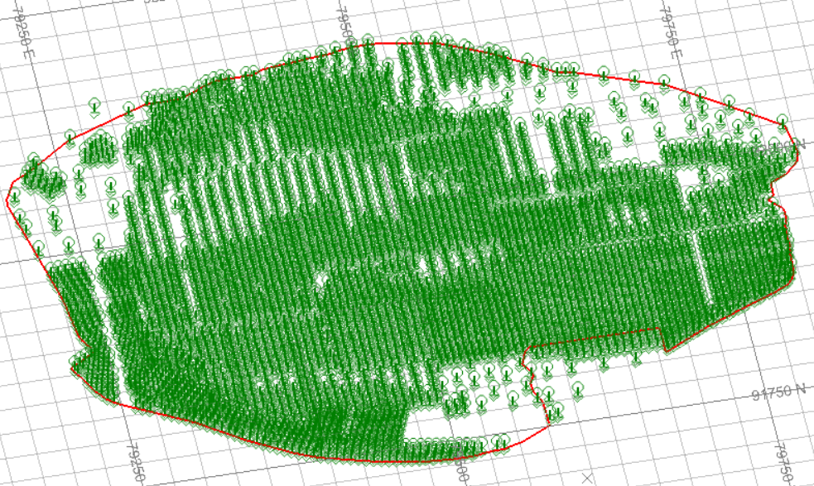
Общие сведения.
Бурение скважин СЭР проводилось по сети 6*6 м, участками 12*12 м.

Slide 4
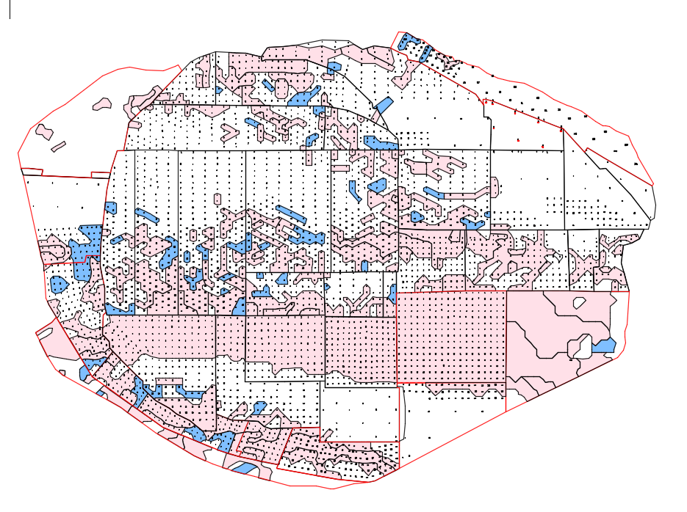
Сортовой план горизонта, составленный по традиционной схеме.
 | Руда |  | Сред. сод. г/т | Запасы Au
 | м.куб. | тонн | г/т | кг
Бедная руда | 93141 | 251482 | 0.868 | 218
Богатая руда | 824074 | 2266932 | 2.369 | 5370
Всего | 917215 | 2518414 | 2.219 | 5588

Slide 5
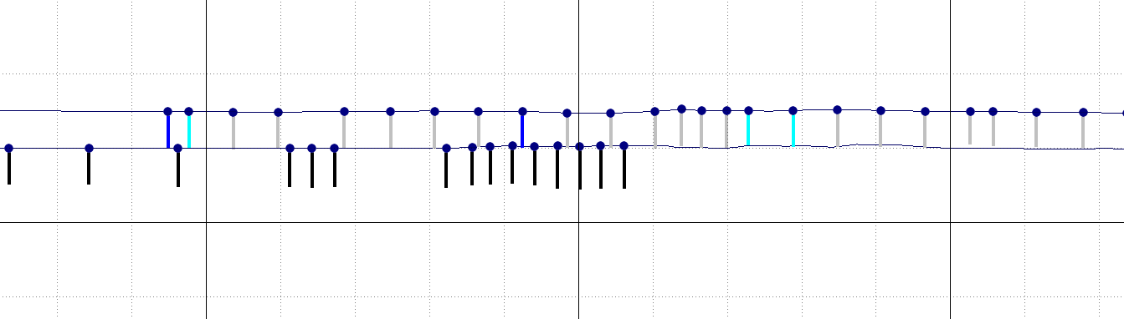
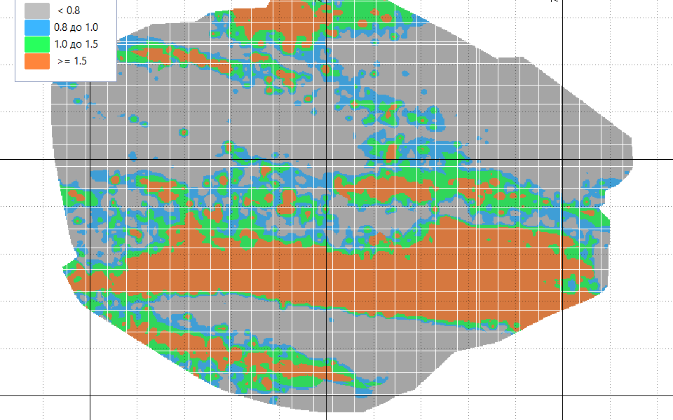
Построение каркаса и БМ в программе Micromine

Slide 6
Порог разделения между запасами и породой определяется по безубыточному бортовому содержанию (БС), обеспечивающему окупаемость затрат на добычу:
БС(CutOff бс)=Затраты на добычу/(цена металла*налог с продукции*извлечение при переработке)
БС(CutOff бс)=1508,64/(2361,31*(1-0,06)*0,885)=0,768
Так же определялось безубыточное бортовое содержание руды для ЗИФ (CutOff зиф), по которому руды были отнесены к богатым, по формуле:
CutOff зиф= (Затраты на переработку+затраты на добычу горной массы)/ (цена металла*налог с продукции*извлечение при переработке)
CutOff зиф=(1508,64+85,11+85,11*4,8)/(2361,31*(1-0,06)*0,885)=1,019

Slide 7
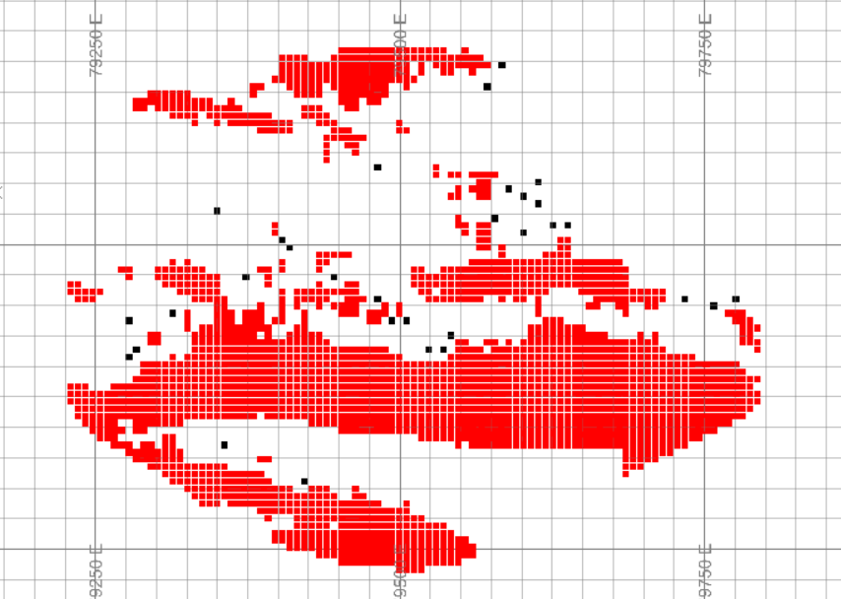
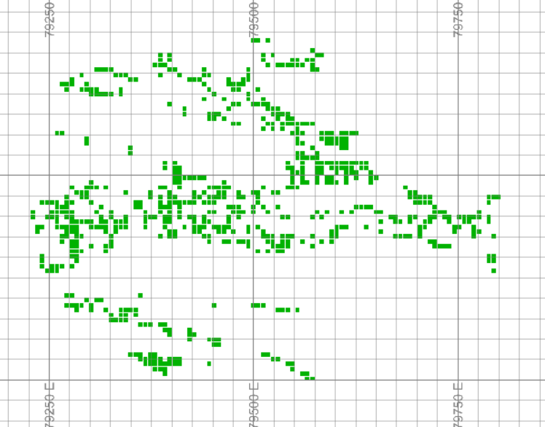
Блочные модели, полученные при оптимизации в MRO
по вариантам Cutoff=1.019 и 0.768 г/т.
CutOff=1.019 г/т
CutOff=0.768 г/т

Slide 8
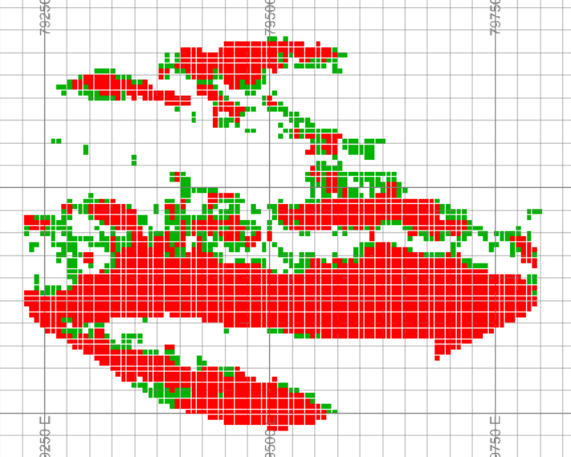
Итоговая блочная модель по данным СЭР, оптимизированная в MRO и разделенная по сортам руд (CutOff зиф – красный (богатая руда), CutOff бс–зеленый (бедная руда))

Slide 9
Результаты оценки запаосв
Результаты оценки эксплуатационных запасов с использованием модуля MRO
Сорт | Объем руды, м3 | Запасы руды т | AU г/т | Запасы, кг
CutOff бс | 238212 | 643172 | 0.908 | 584
CutOff зиф | 751500 | 2029050 | 2.541 | 5156
Всего | 989712 | 2672222 | 2.148 | 5740
Сравнение результатов оценки эксплуатационных запасов с фактом отработки.
 | MRO |  |  |  | Факт
Сорт руды | Руда |  | Сред. сод. г/т | Запасы Au | Руда |  | Сред. сод. г/т | Запасы Au | Разница (ФАКТ-MRO)/ MRO, %
 | м.куб. | тонн | г/т | кг | м.куб. | тонн | г/т | кг | Руда | Сод. | Металл
CutOff бс | 238212 | 643172 | 0.908 | 584 | 93141 | 251482 | 0.868 | 218 | -61% | -4% | -63%
CutOff зиф | 751500 | 2029050 | 2.541 | 5156 | 824074 | 2266932 | 2.369 | 5370 | 12% | 7% | 4%
Итого | 989712 | 2672222 | 2.148 | 5740 | 917215 | 2518414 | 2.219 | 5588 | -6% | 3% | -3%

Slide 10
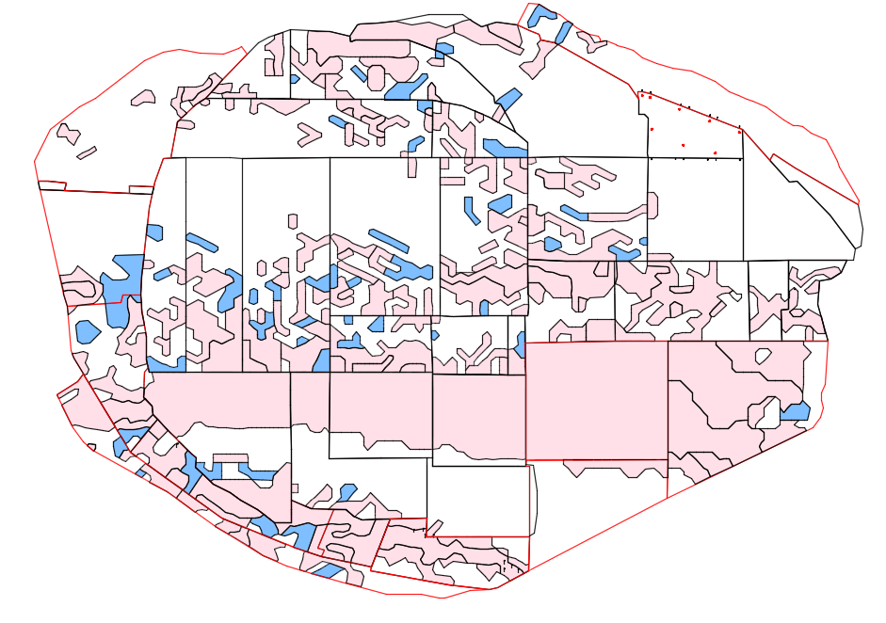
Сортовые планы, полученные с предприятии и в результате оптимизации ПО.

Slide 11
Выводы
Результатом работы модуля MRO программного обеспечения Datamine Studio RM является разработка сортового плана, оптимального с точки зрения экономической эффективности.
Произошло увеличение суммарных (бедная + богатая руда) эксплуатационных запасов при незначительном снижении среднего содержания золота.
При работе с модулем затрачивается меньше времени на составление сортовых планов.

Slide 12
УК ПОЛЮС
Спасибо за внимание.

